Slide 1
Najlepšia škola – učiteľ: PaedDr. Mária Krajčiová

Slide 2
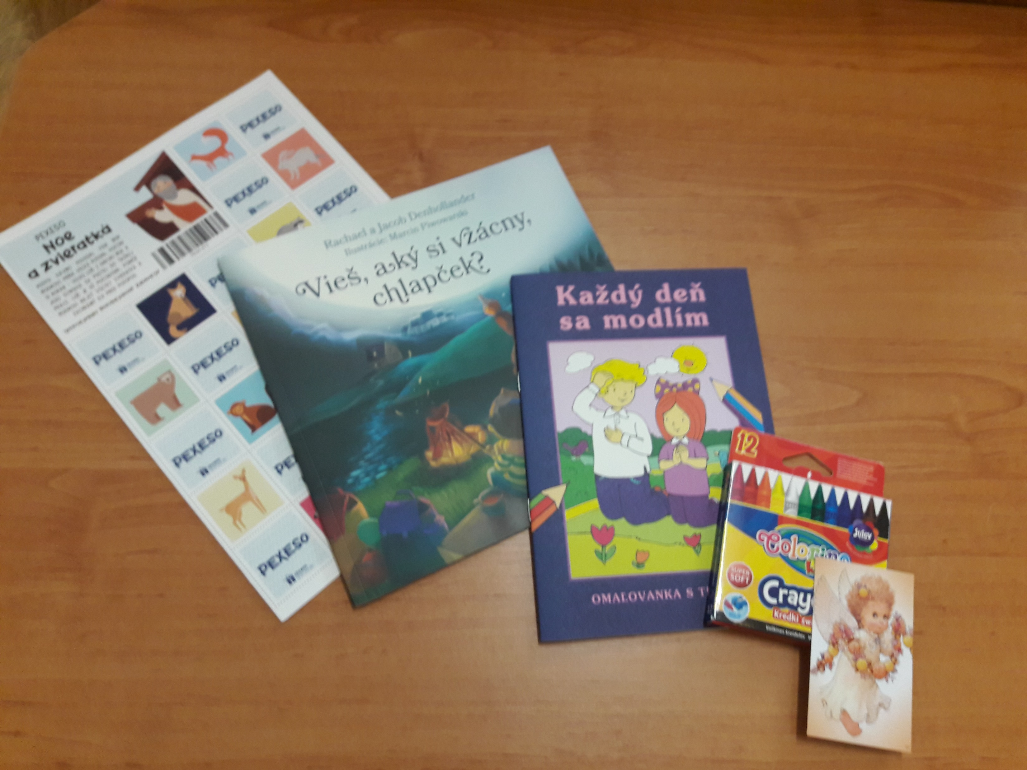
1.miesto - I. kategória

Slide 3
1.miesto - II. kategória

Slide 4
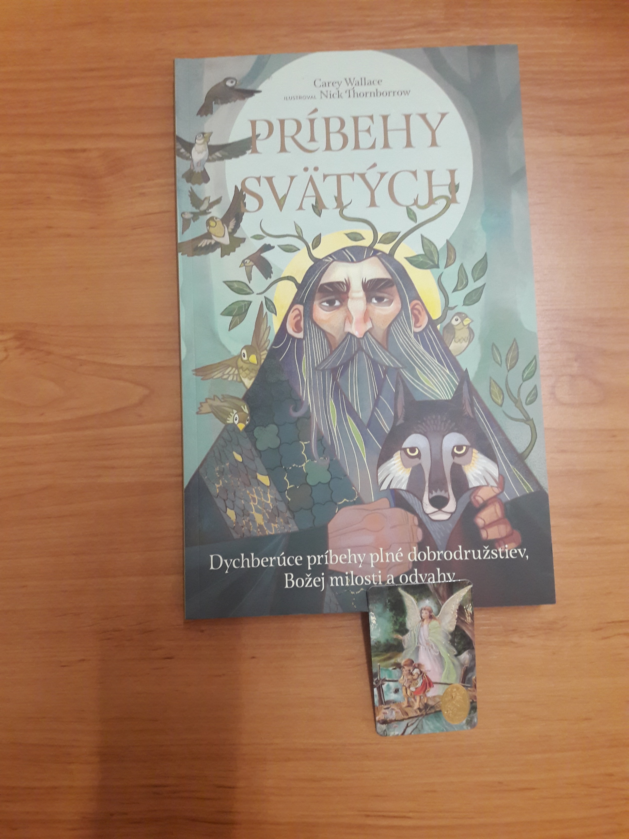
1.miesto - IV. kategória

Slide 5
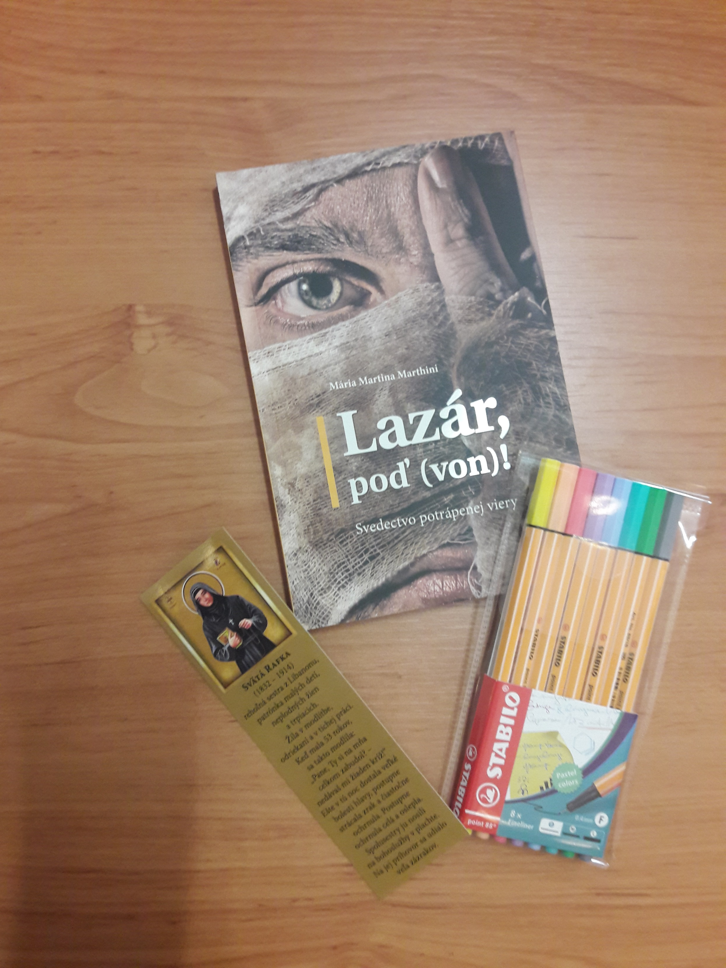
1.miesto - V. kategória

Slide 6
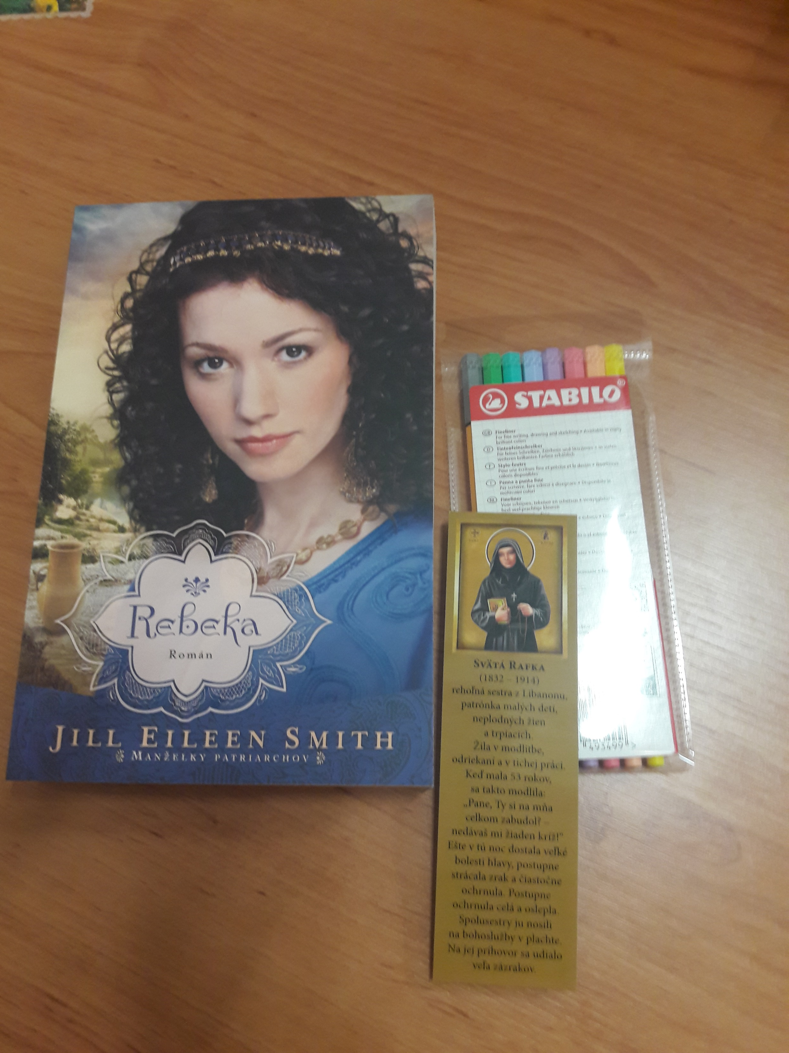
1.miesto - VI. kategória

Slide 7
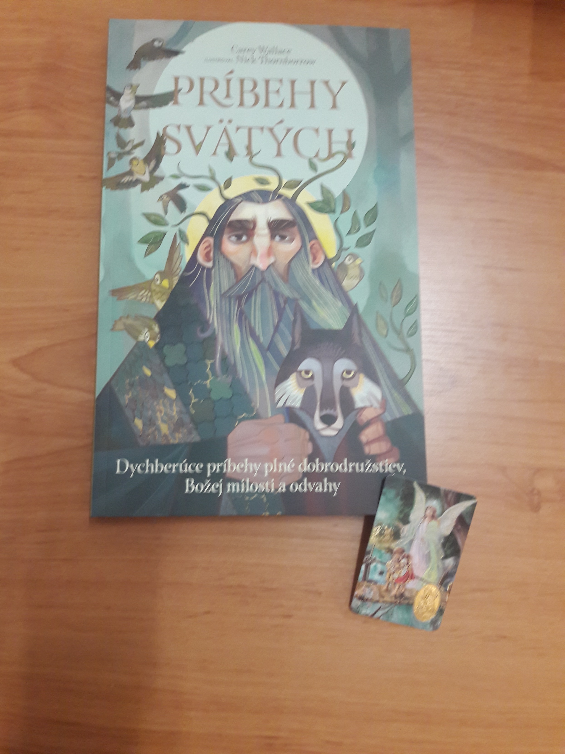
1.miesto - VIII.A kategória

Slide 8
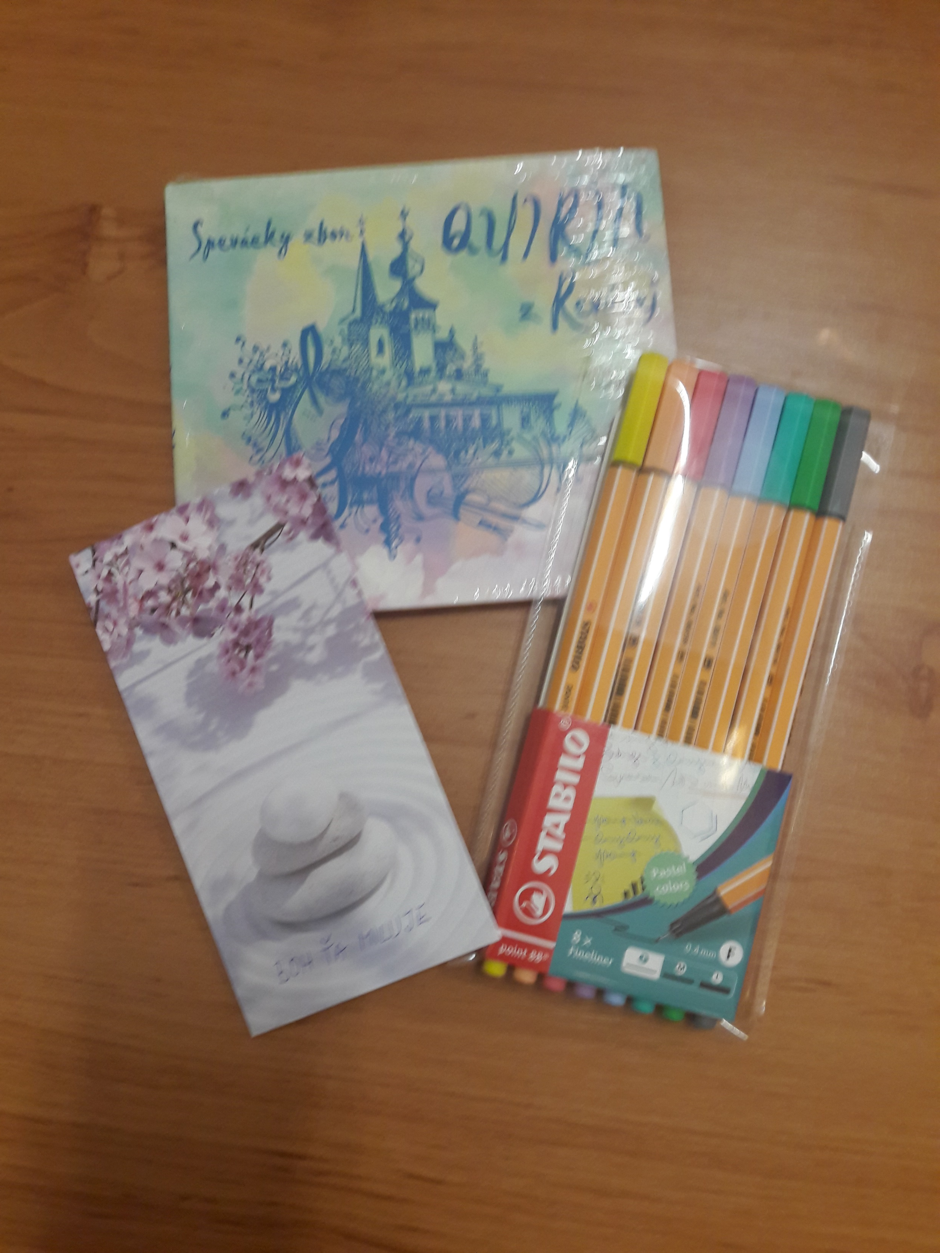
1.miesto - VIII.B kategória

Slide 9
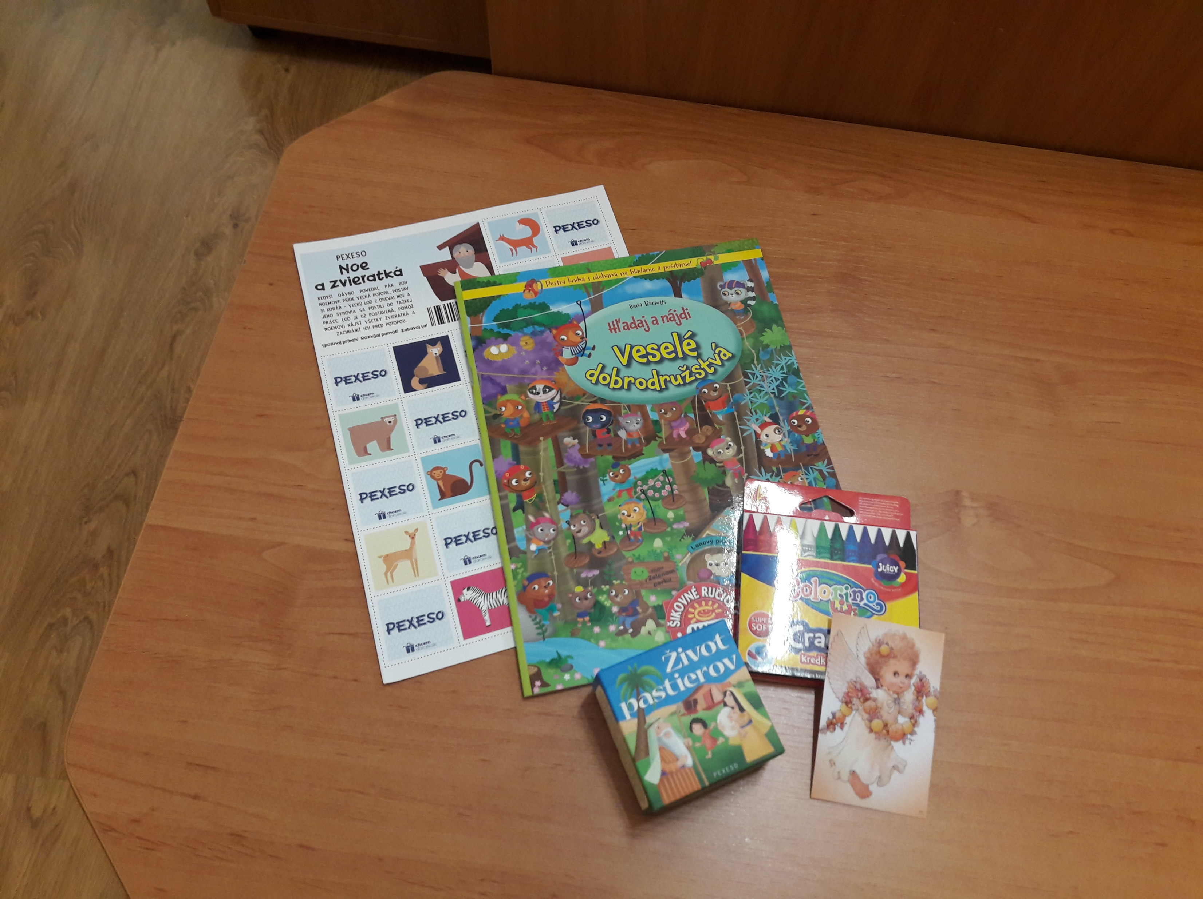
2.miesto - I. kategória

Slide 10
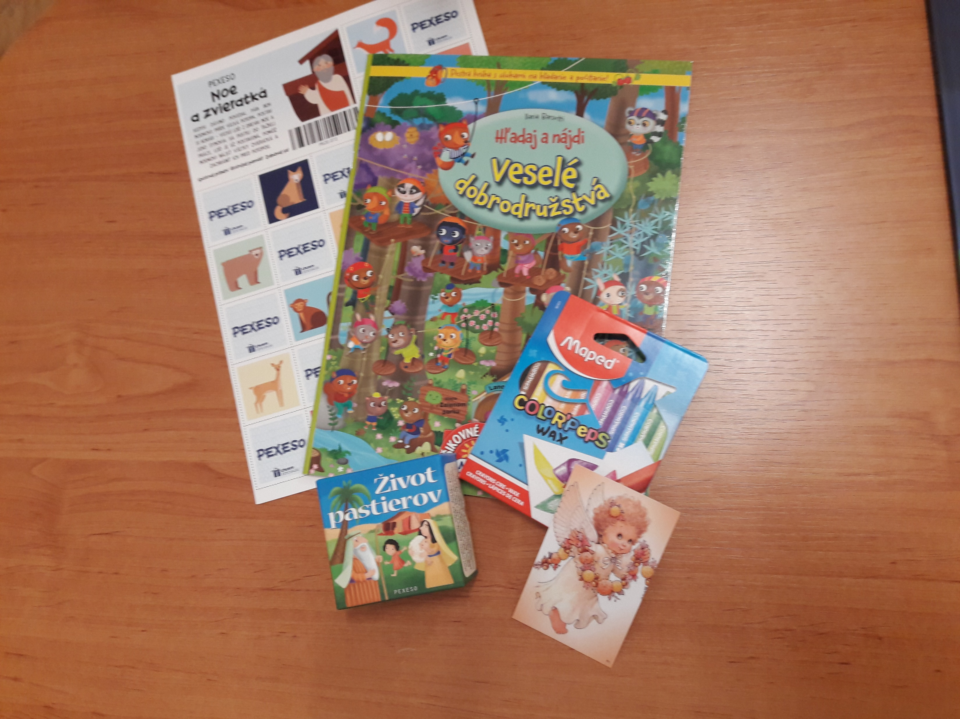
2.miesto - II. kategória

Slide 11
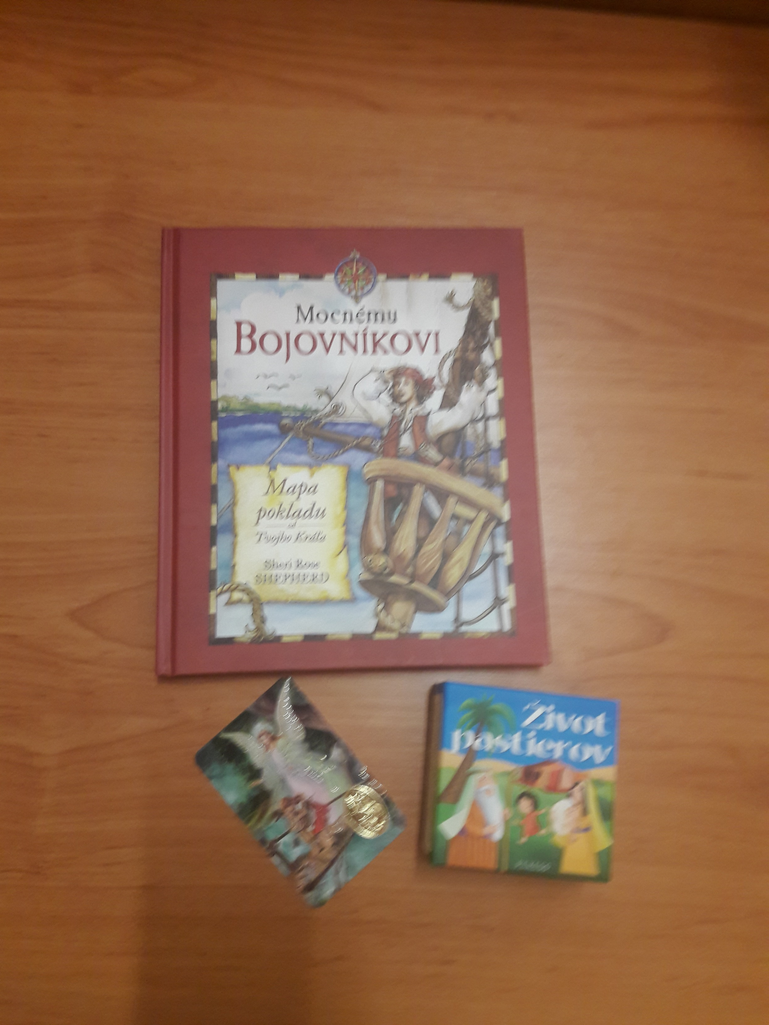
2.miesto - III. kategória

Slide 12
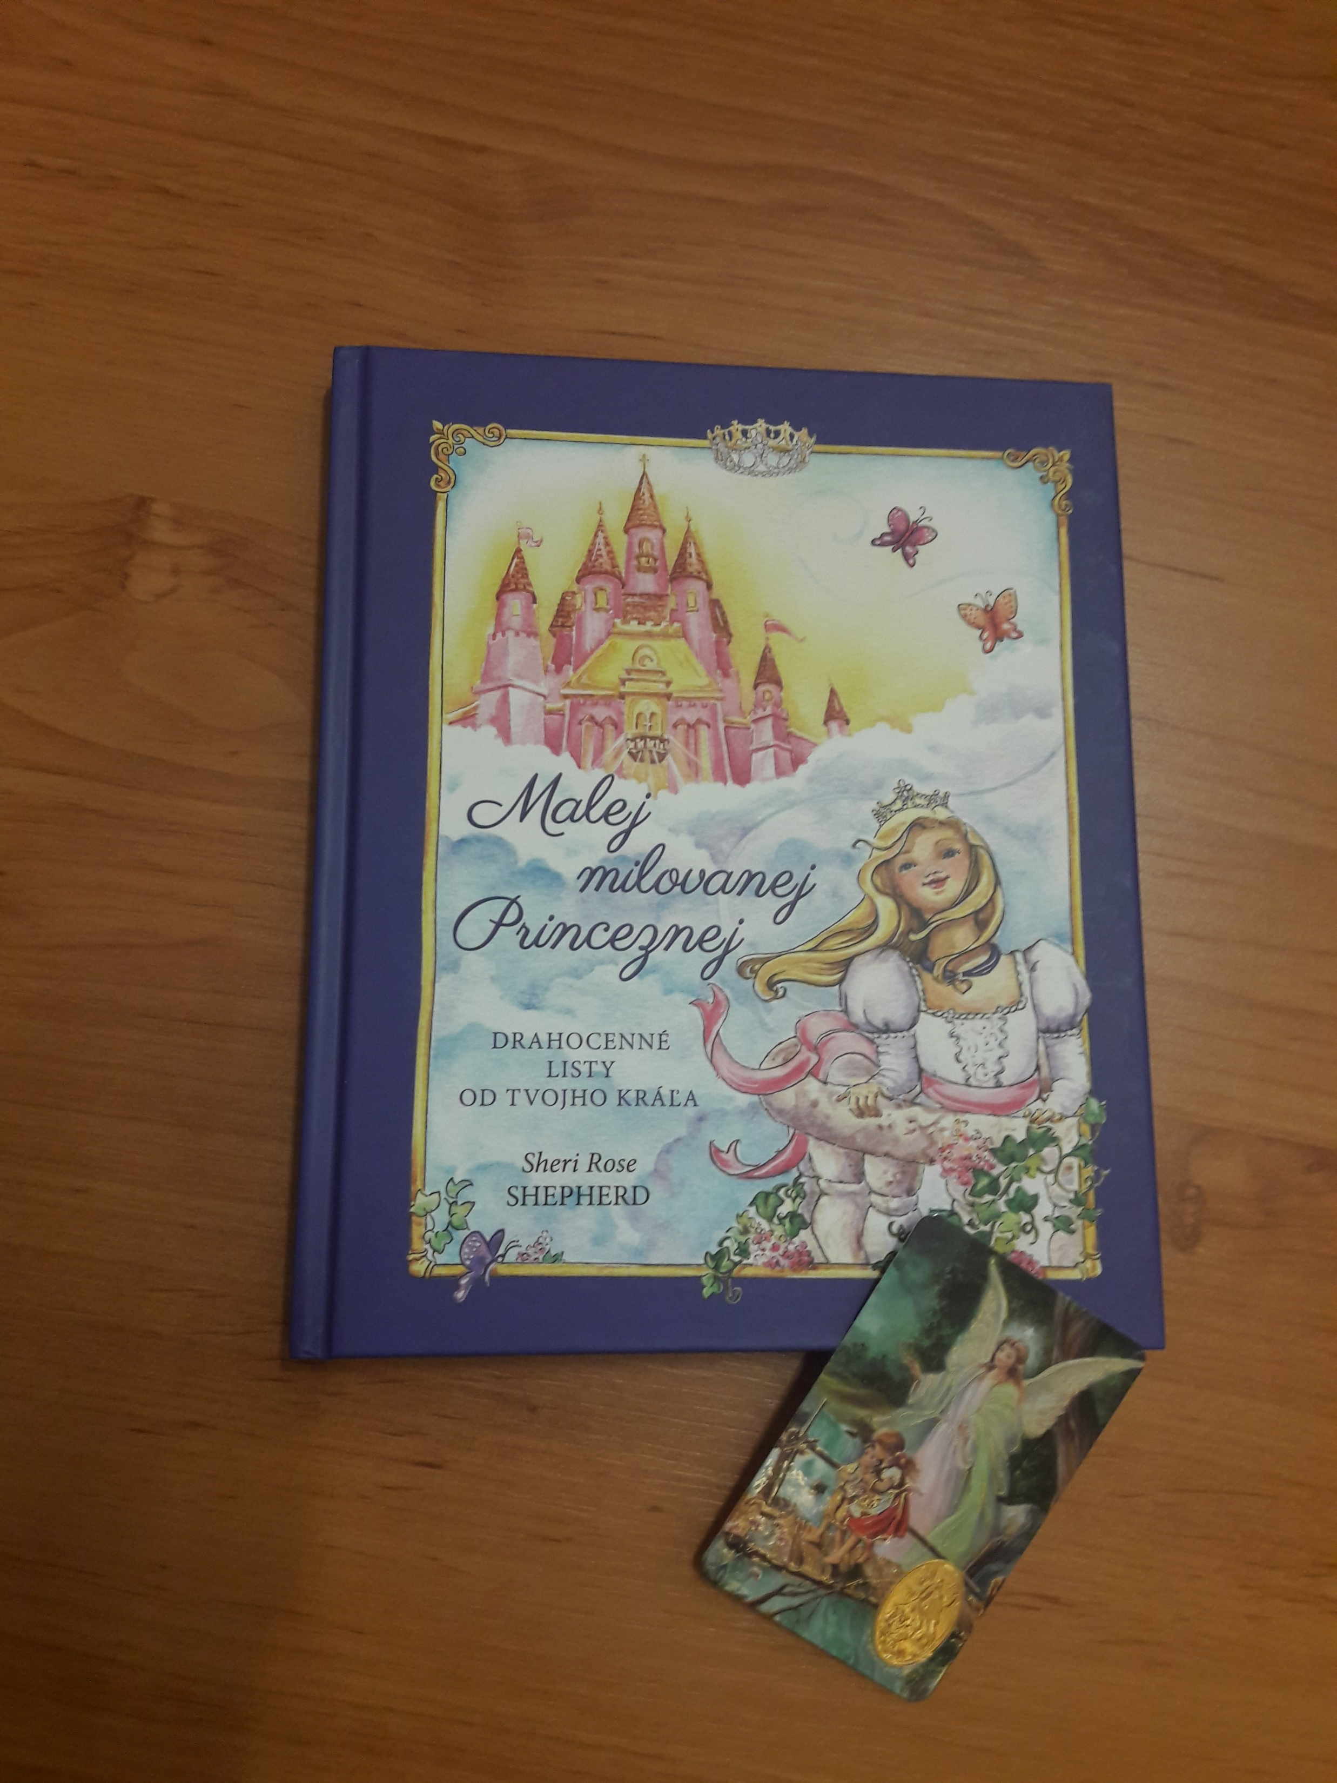
2.miesto - IV. kategória

Slide 13
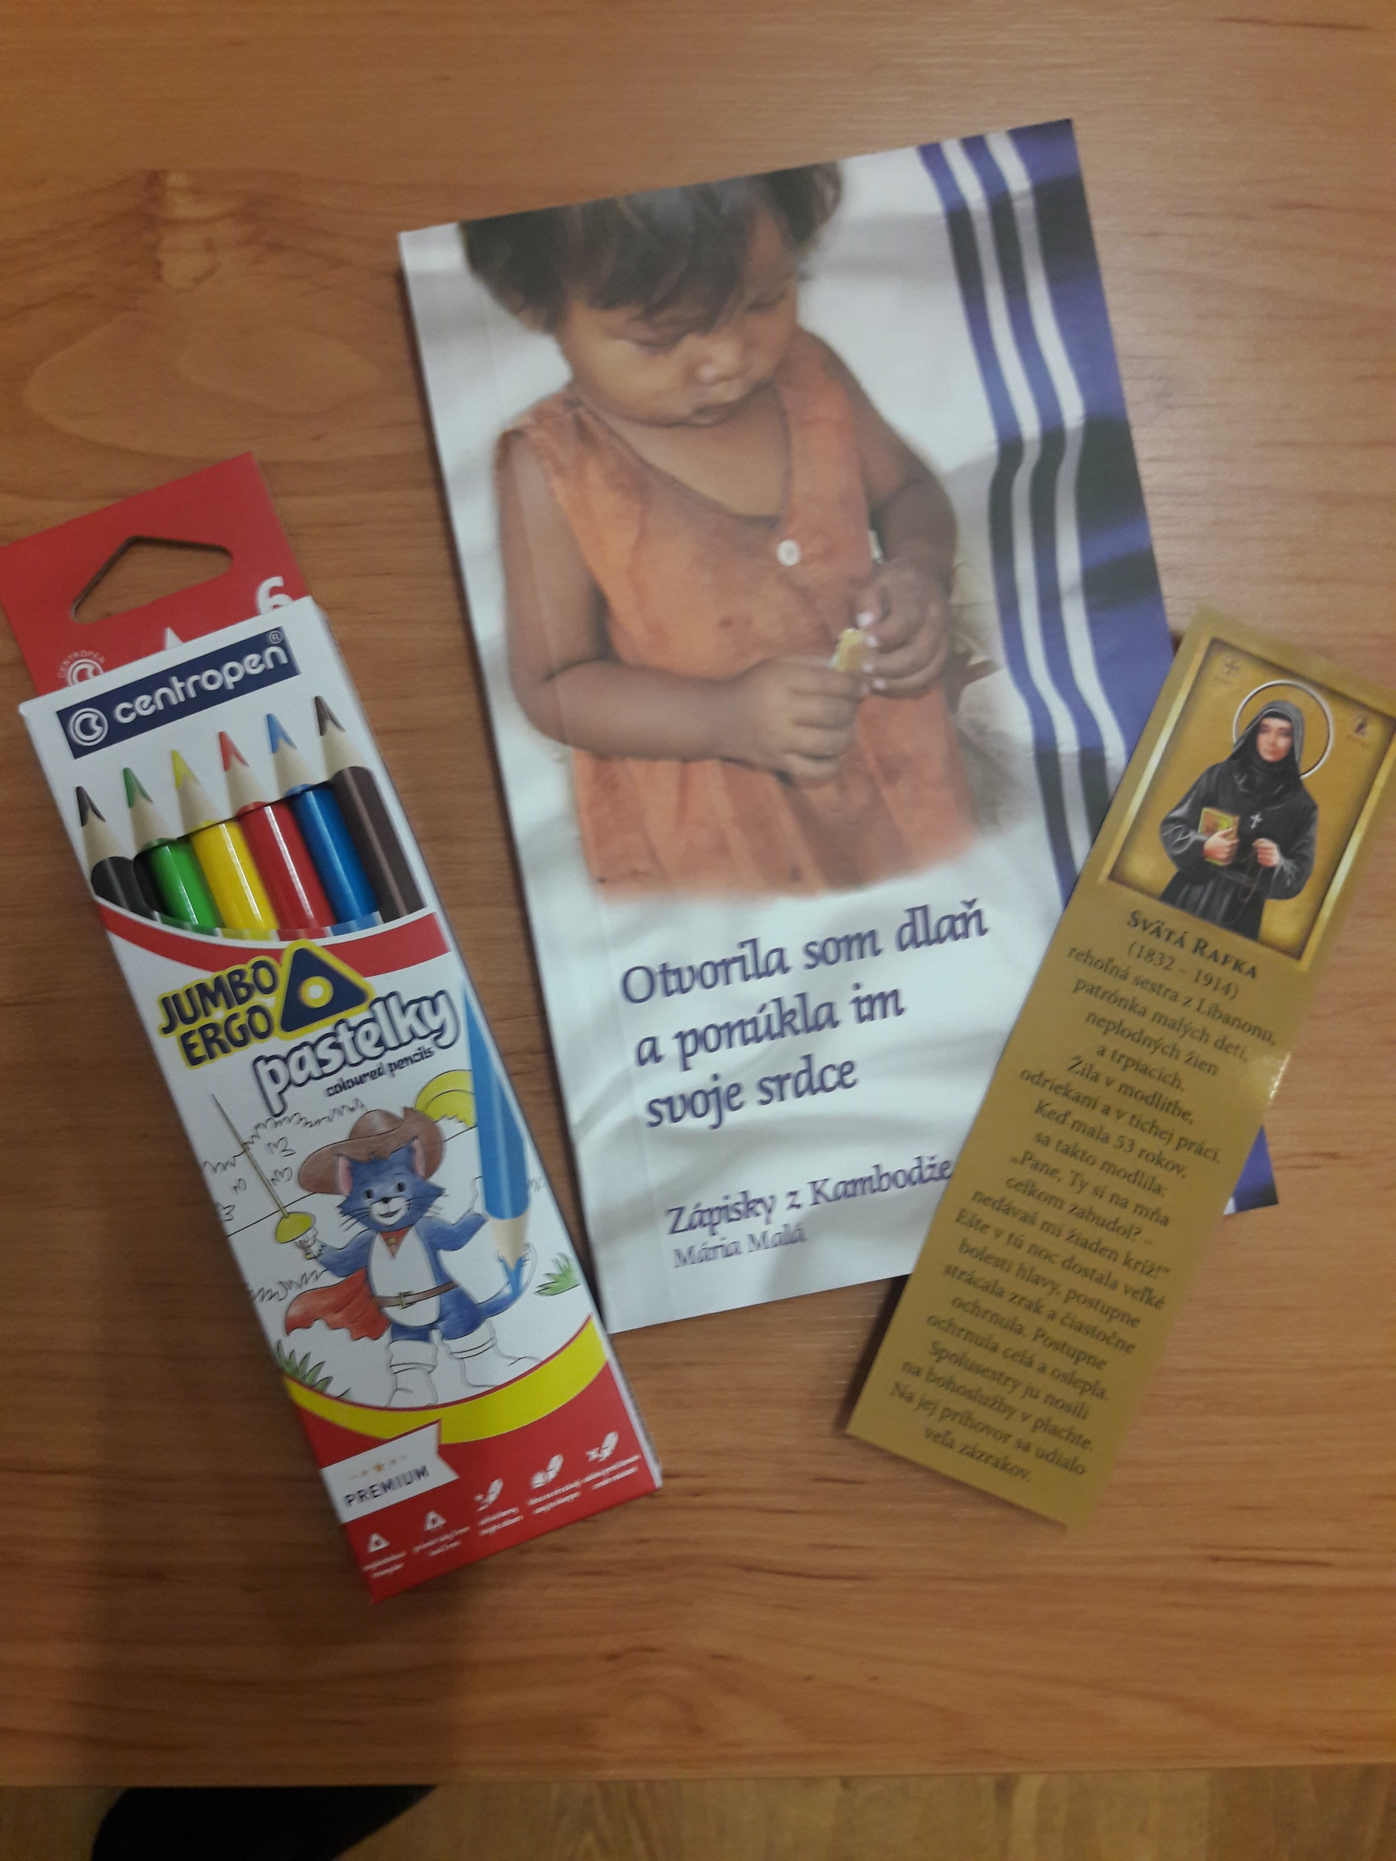
2.miesto - V. kategória

Slide 14
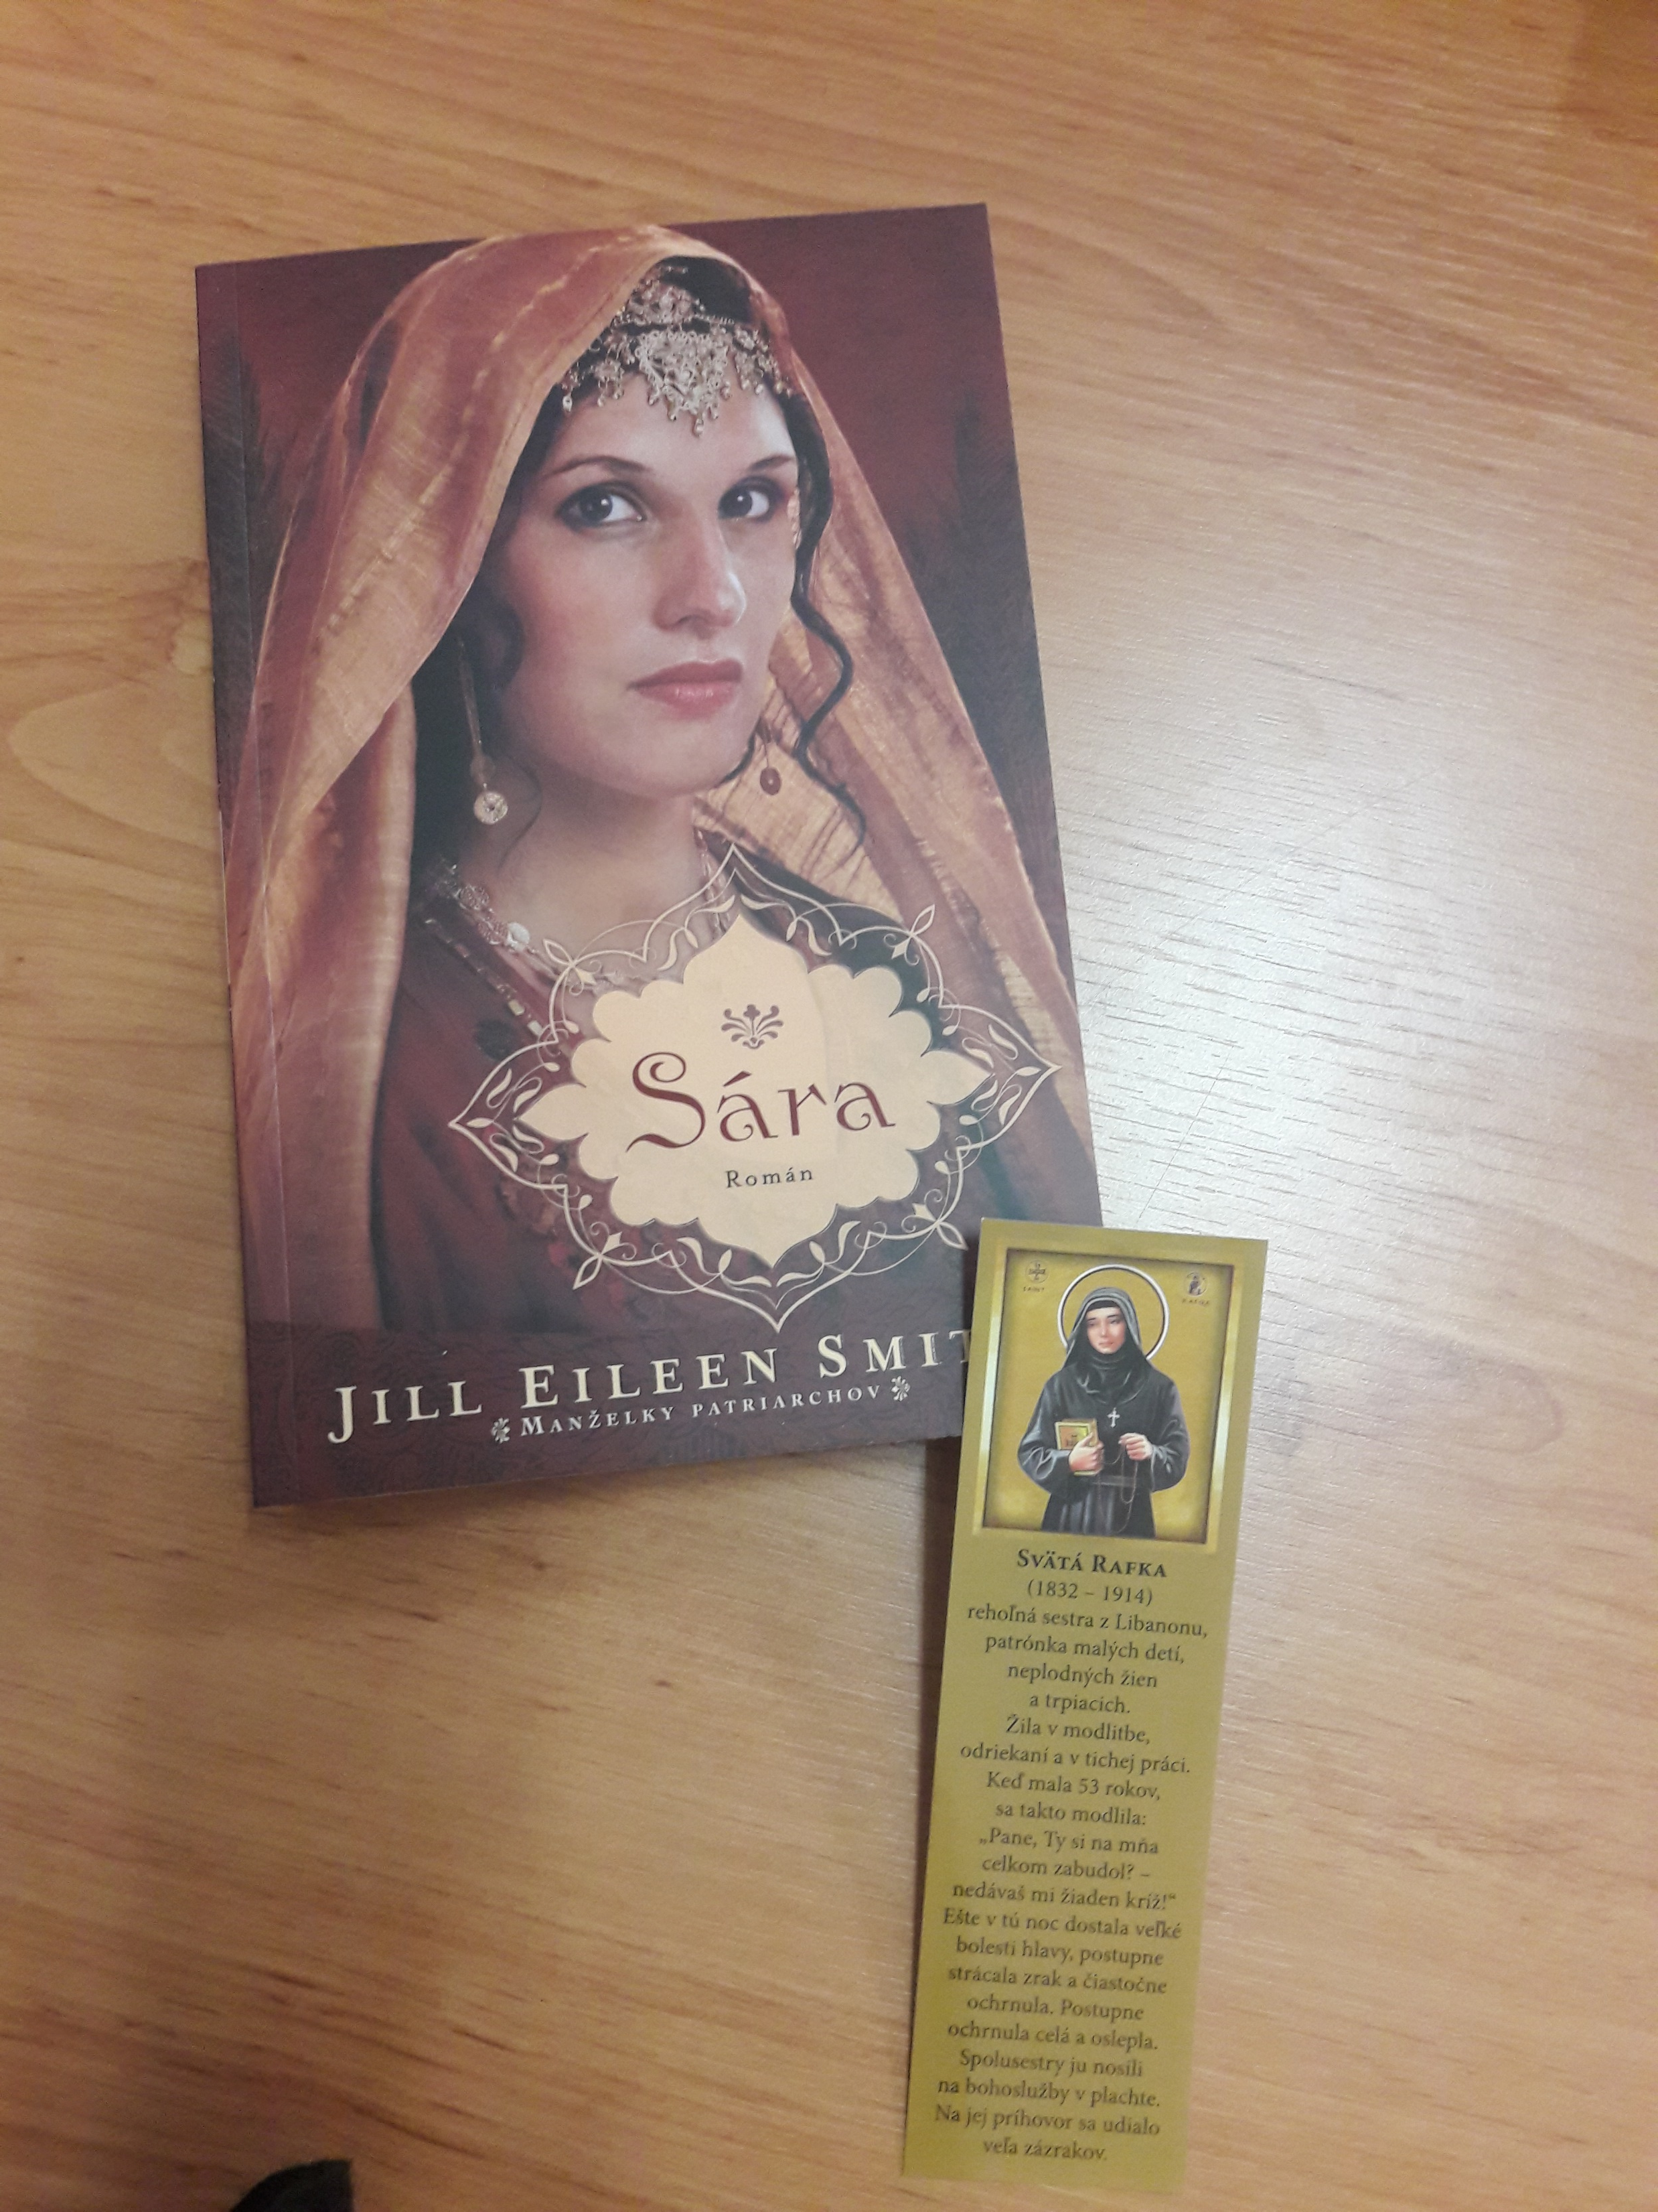
2.miesto - VI. kategória

Slide 15
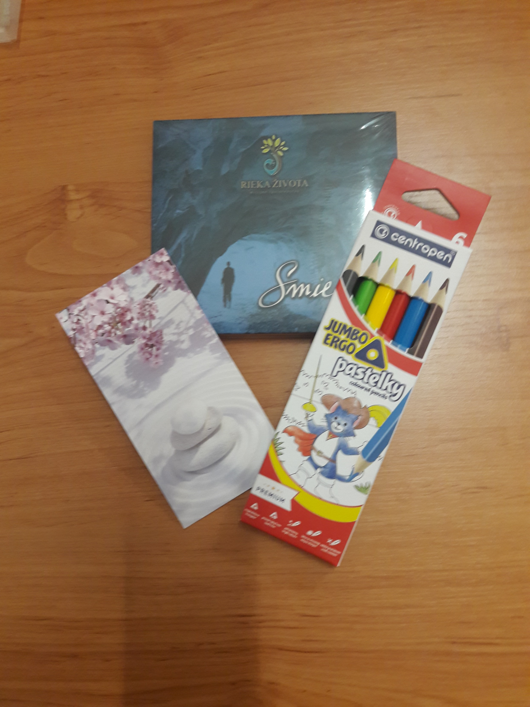
2.miesto - VIII.A kategória

Slide 16
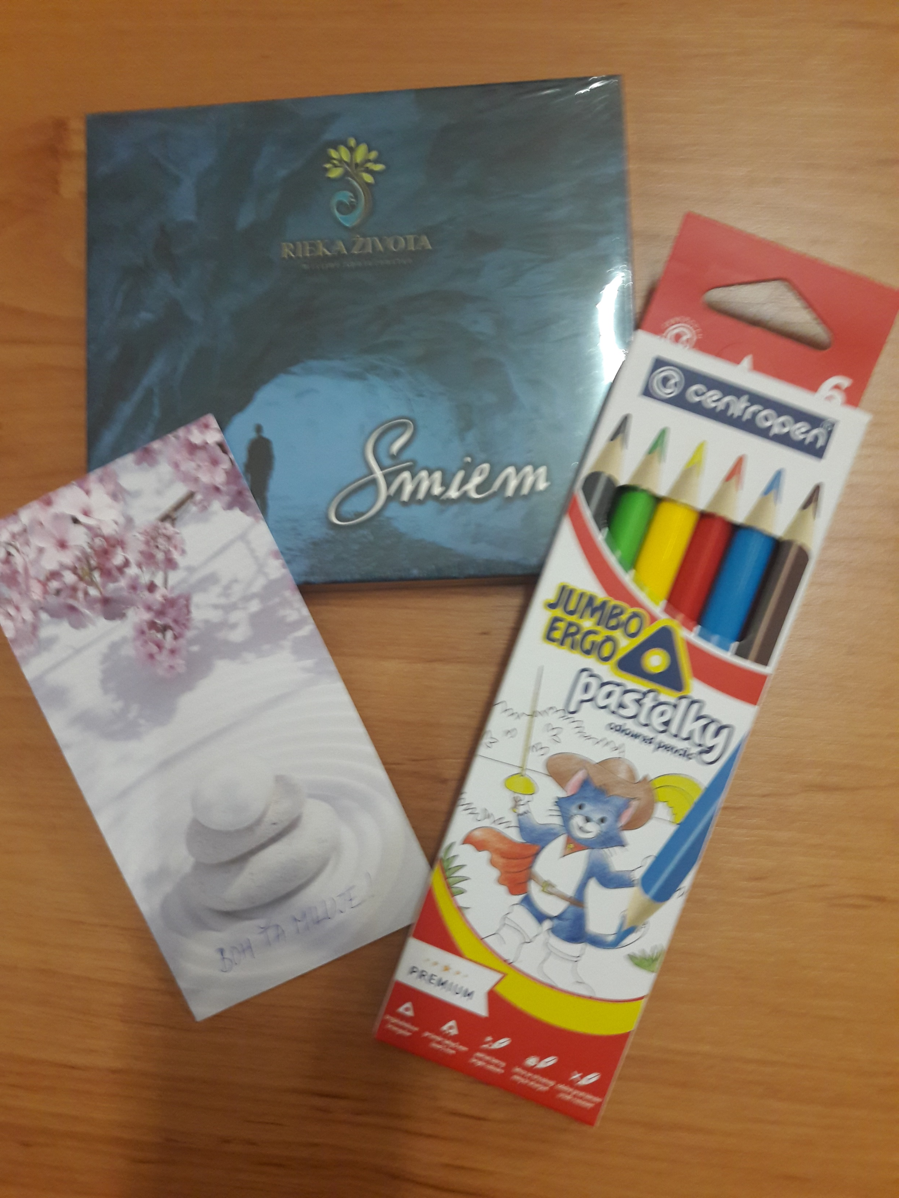
2.miesto - VIII.B kategória

Slide 17
2.miesto - VIII.C kategória

Slide 18
3.miesto - I. kategória

Slide 19
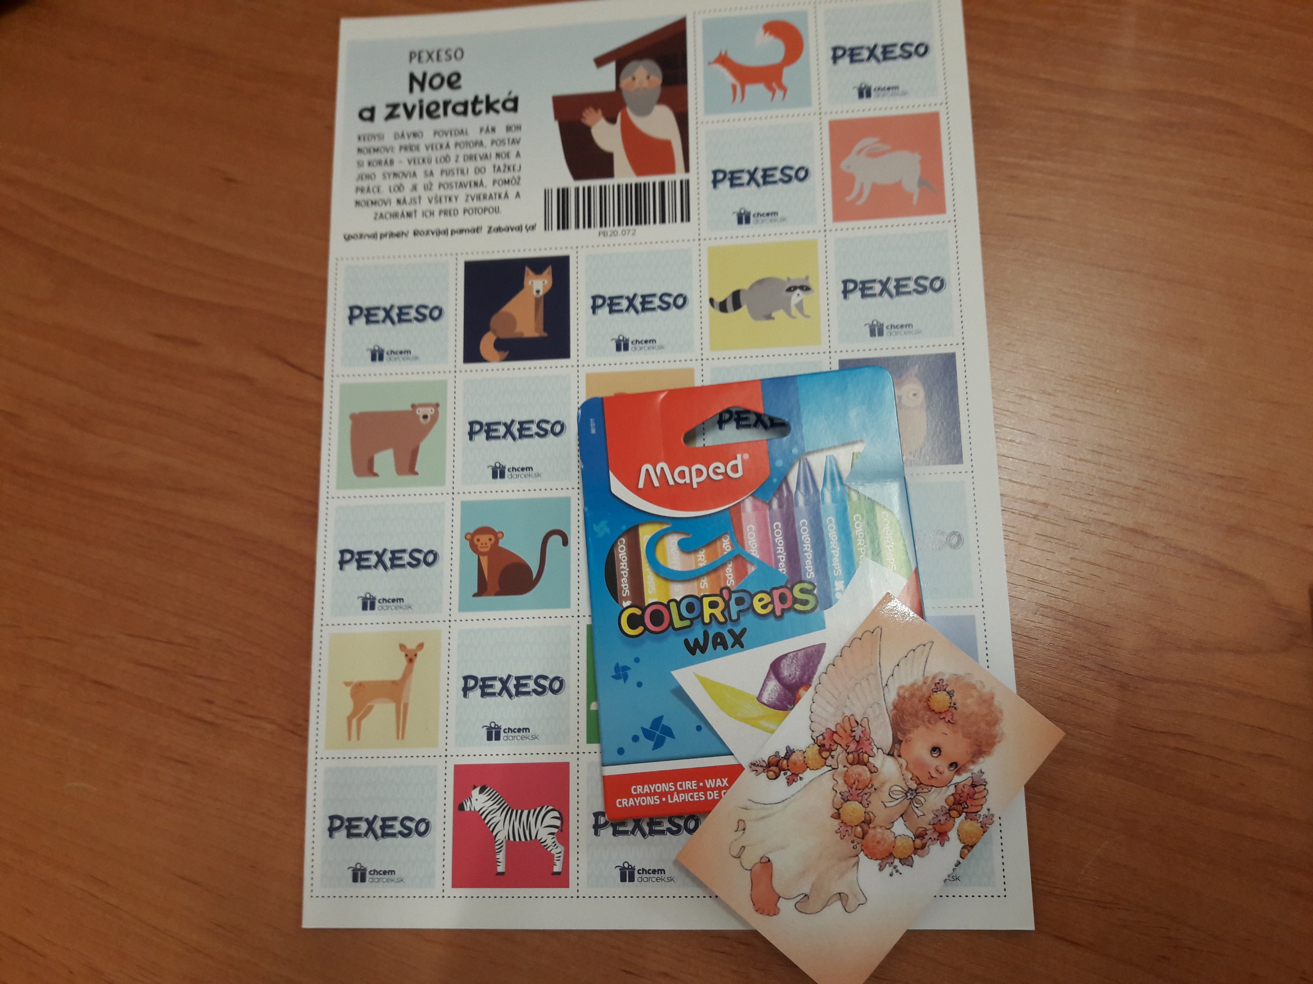
3.miesto - II. kategória

Slide 20
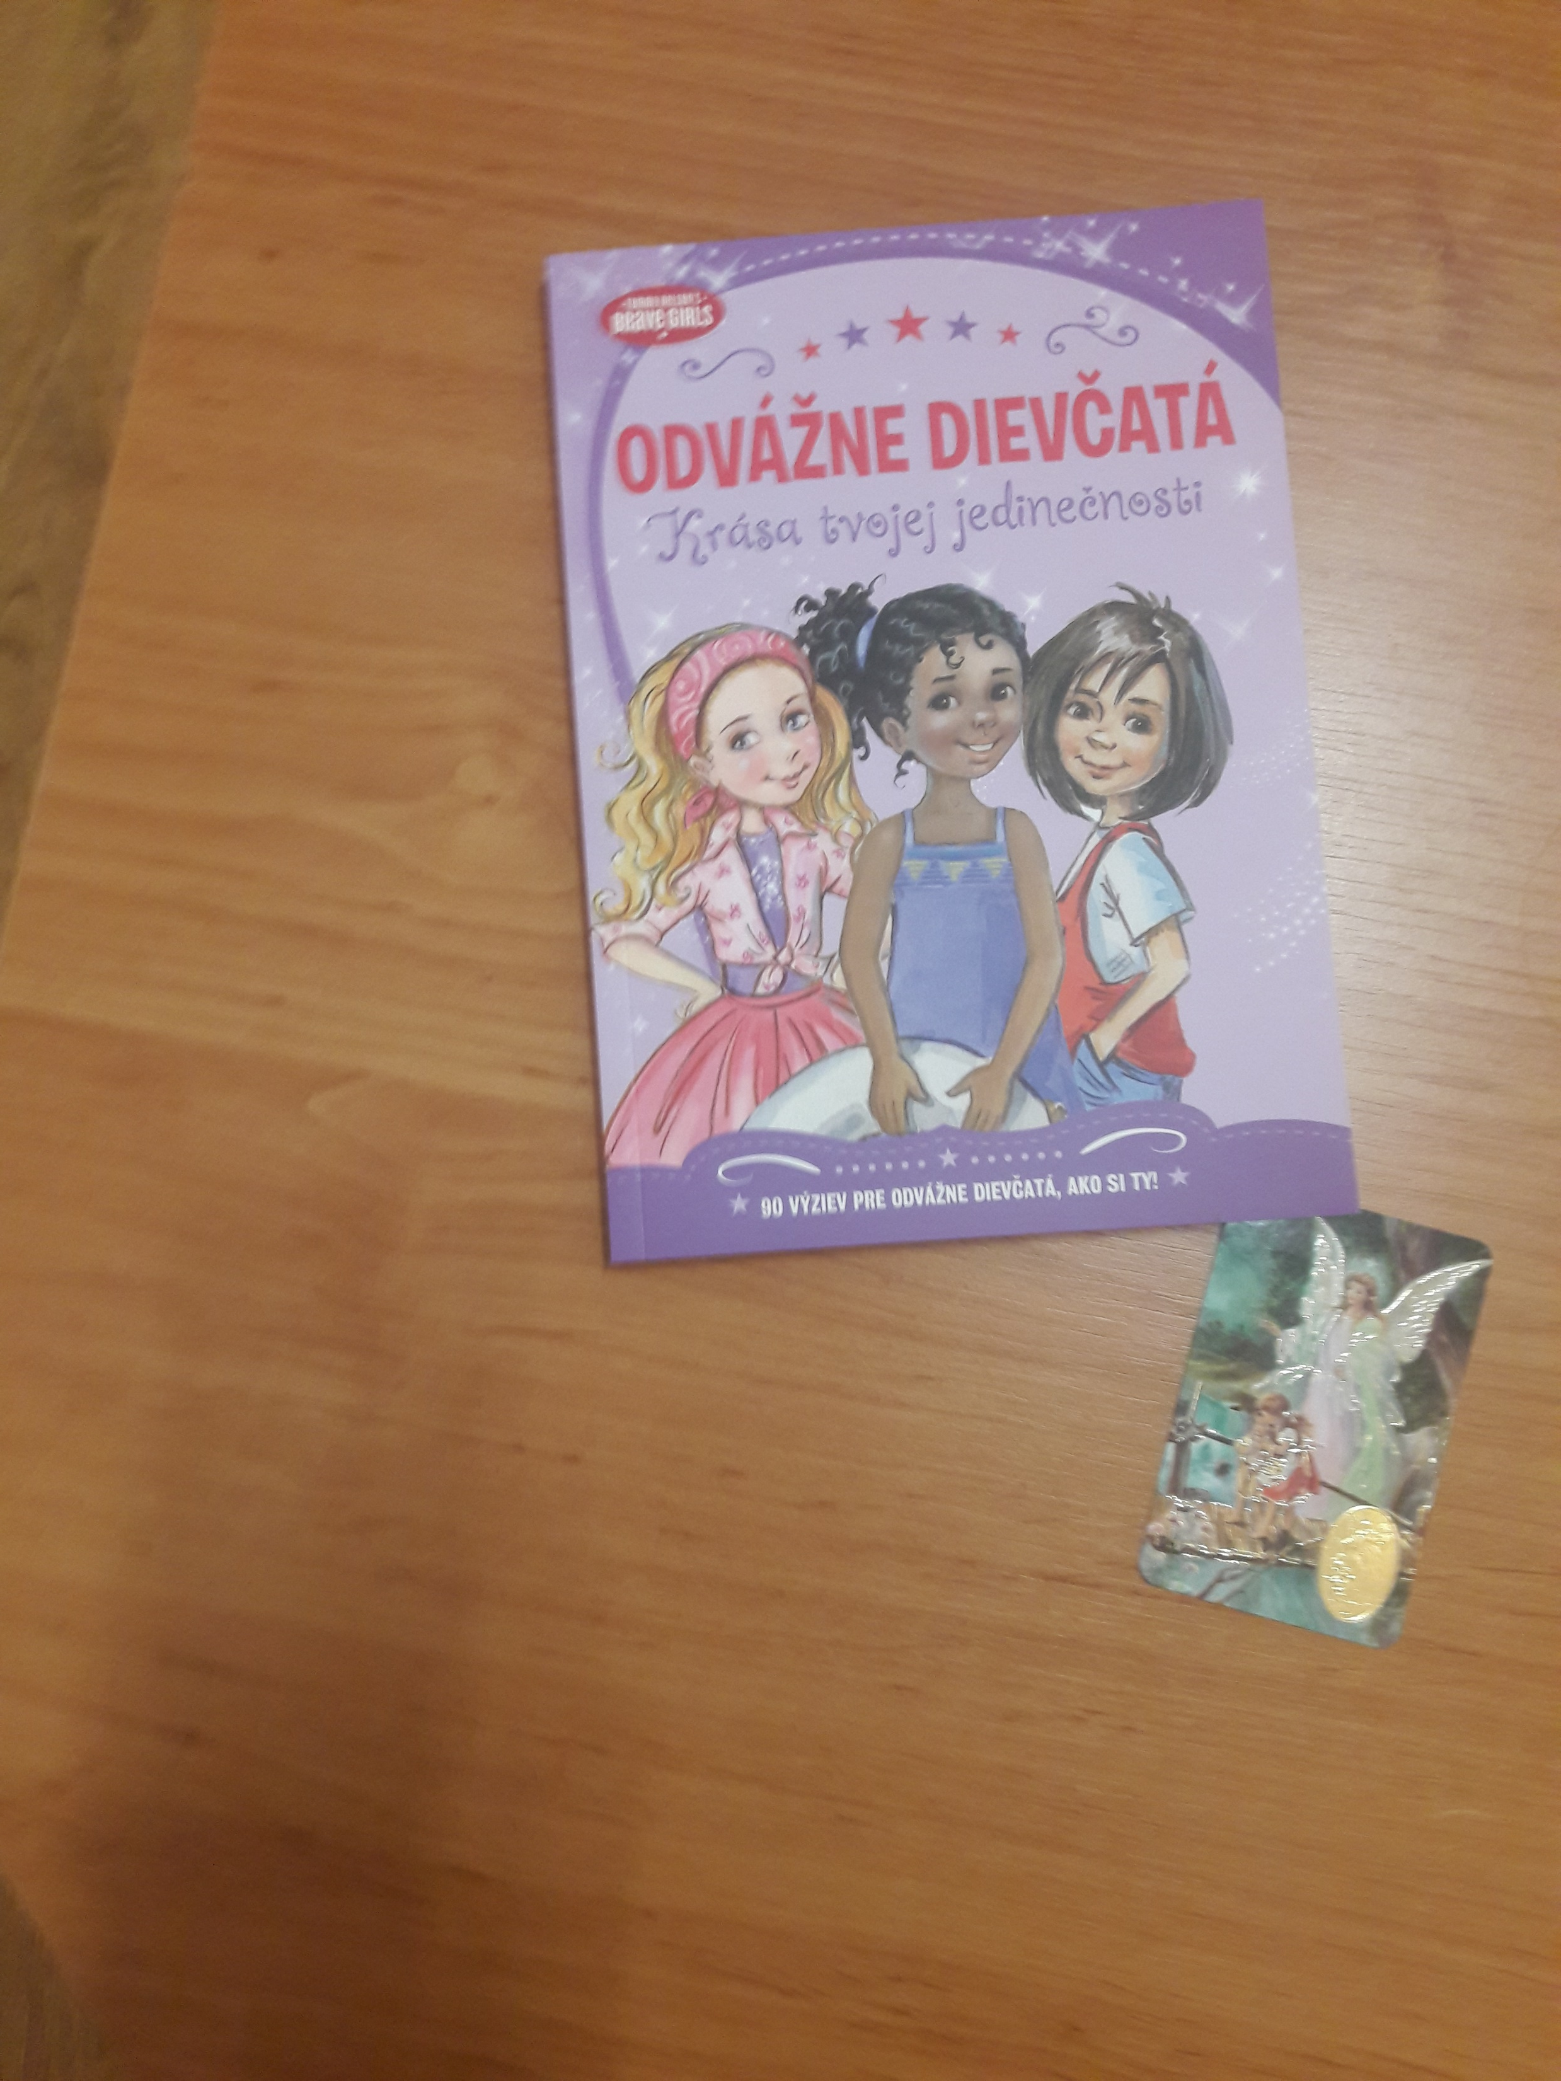
3.miesto - III. kategória

Slide 21
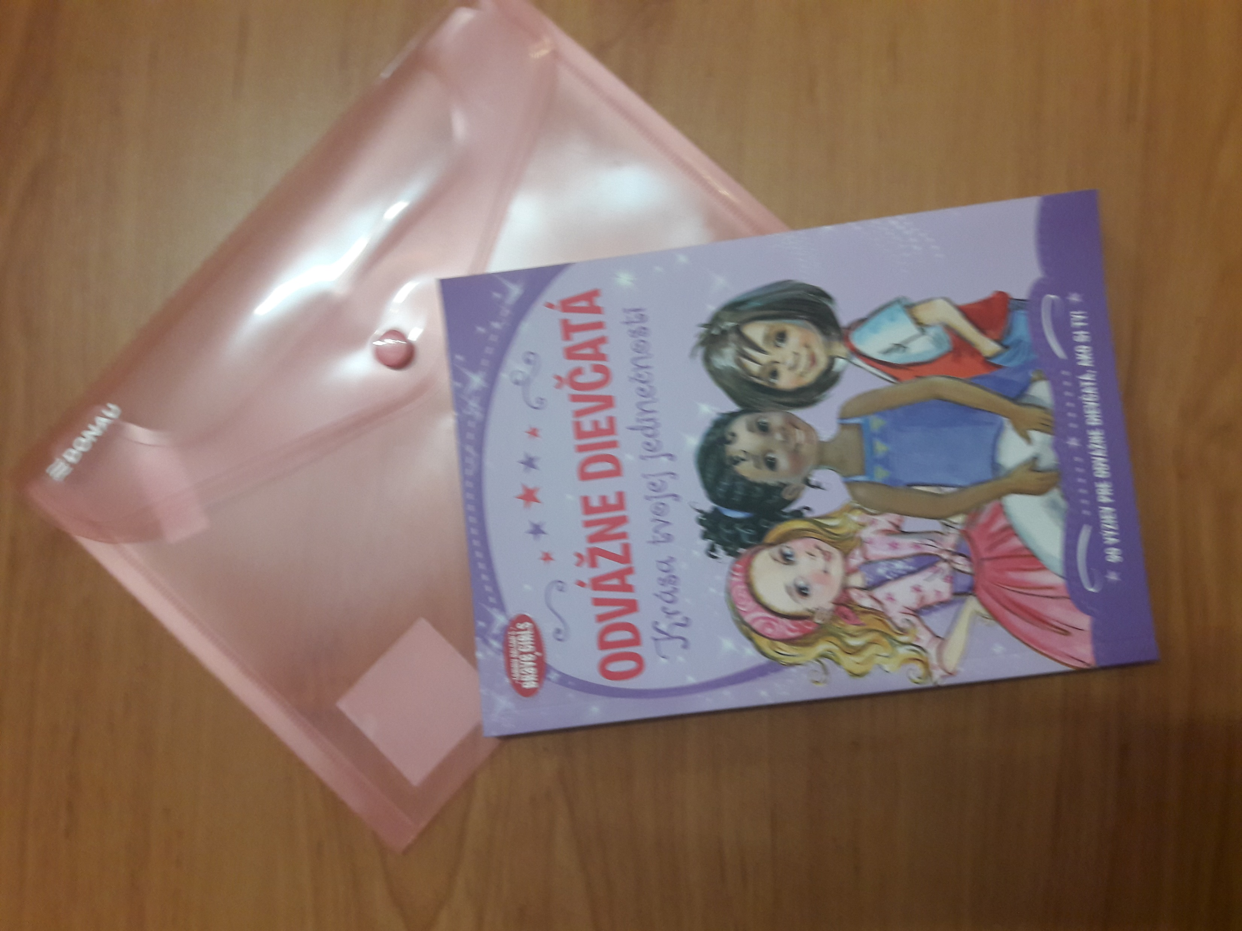
3.miesto - IV. kategória

Slide 22
3.miesto - V. kategória

Slide 23
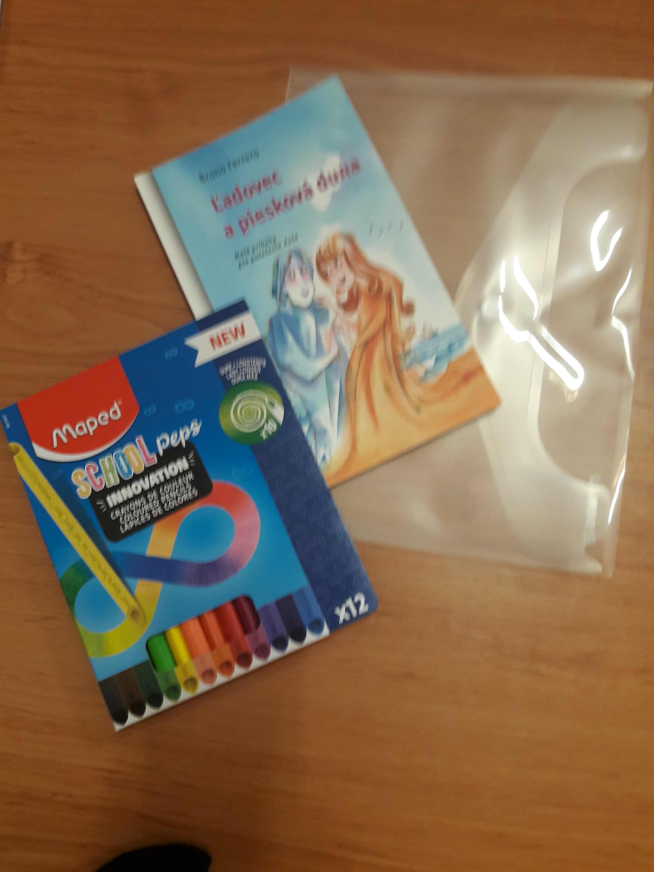
3.miesto - VIII.A kategória

Slide 24
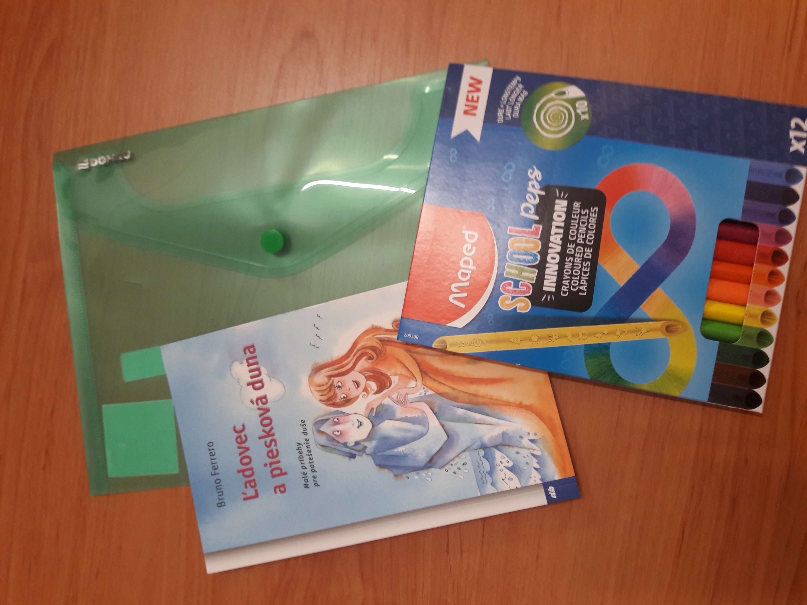
3.miesto - VIII.C kategória

Slide 25
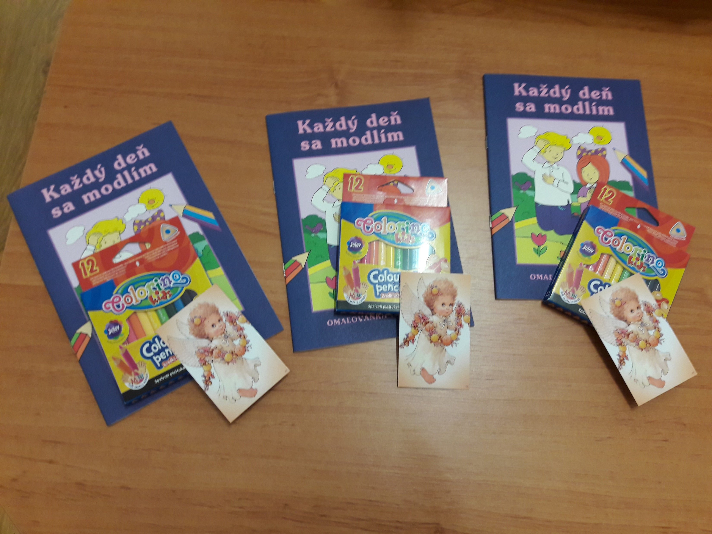
Cena poroty - II. kategória

Slide 26
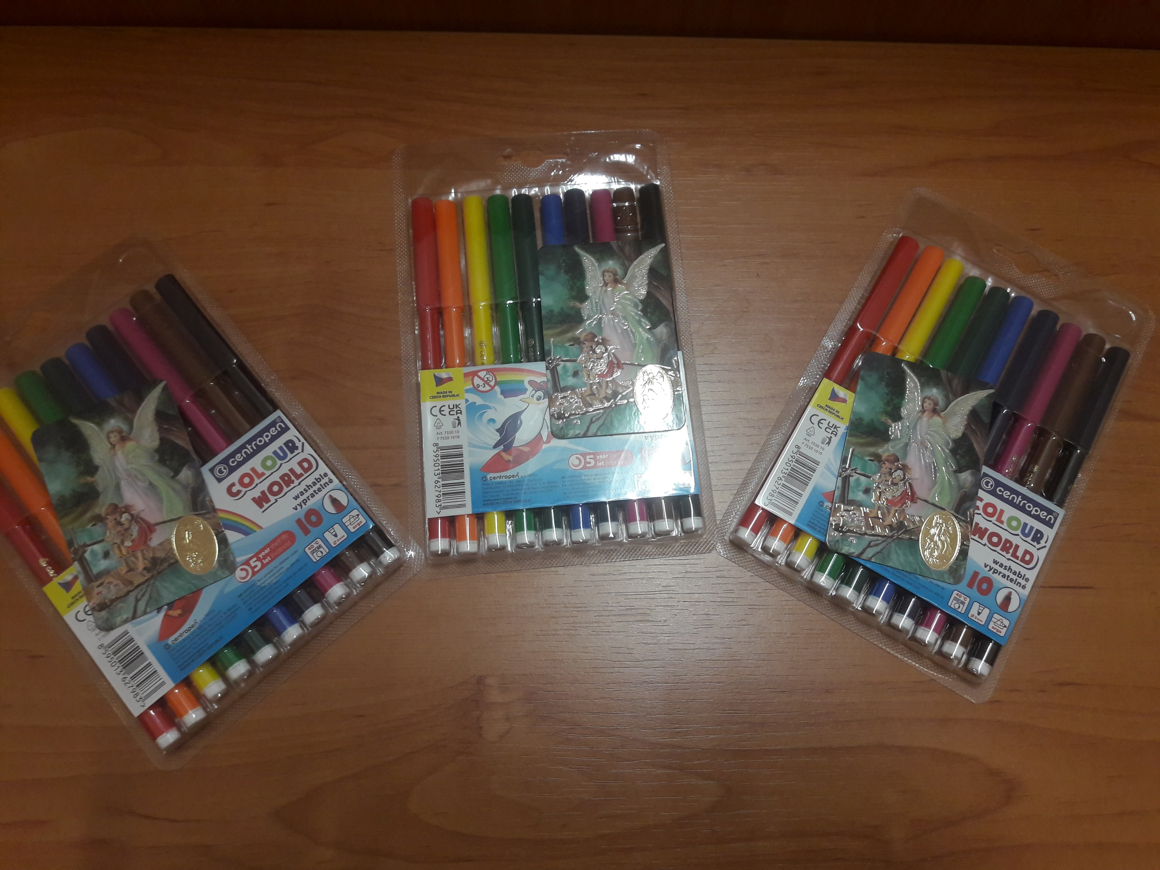
Cena poroty - III. kategória

Slide 27
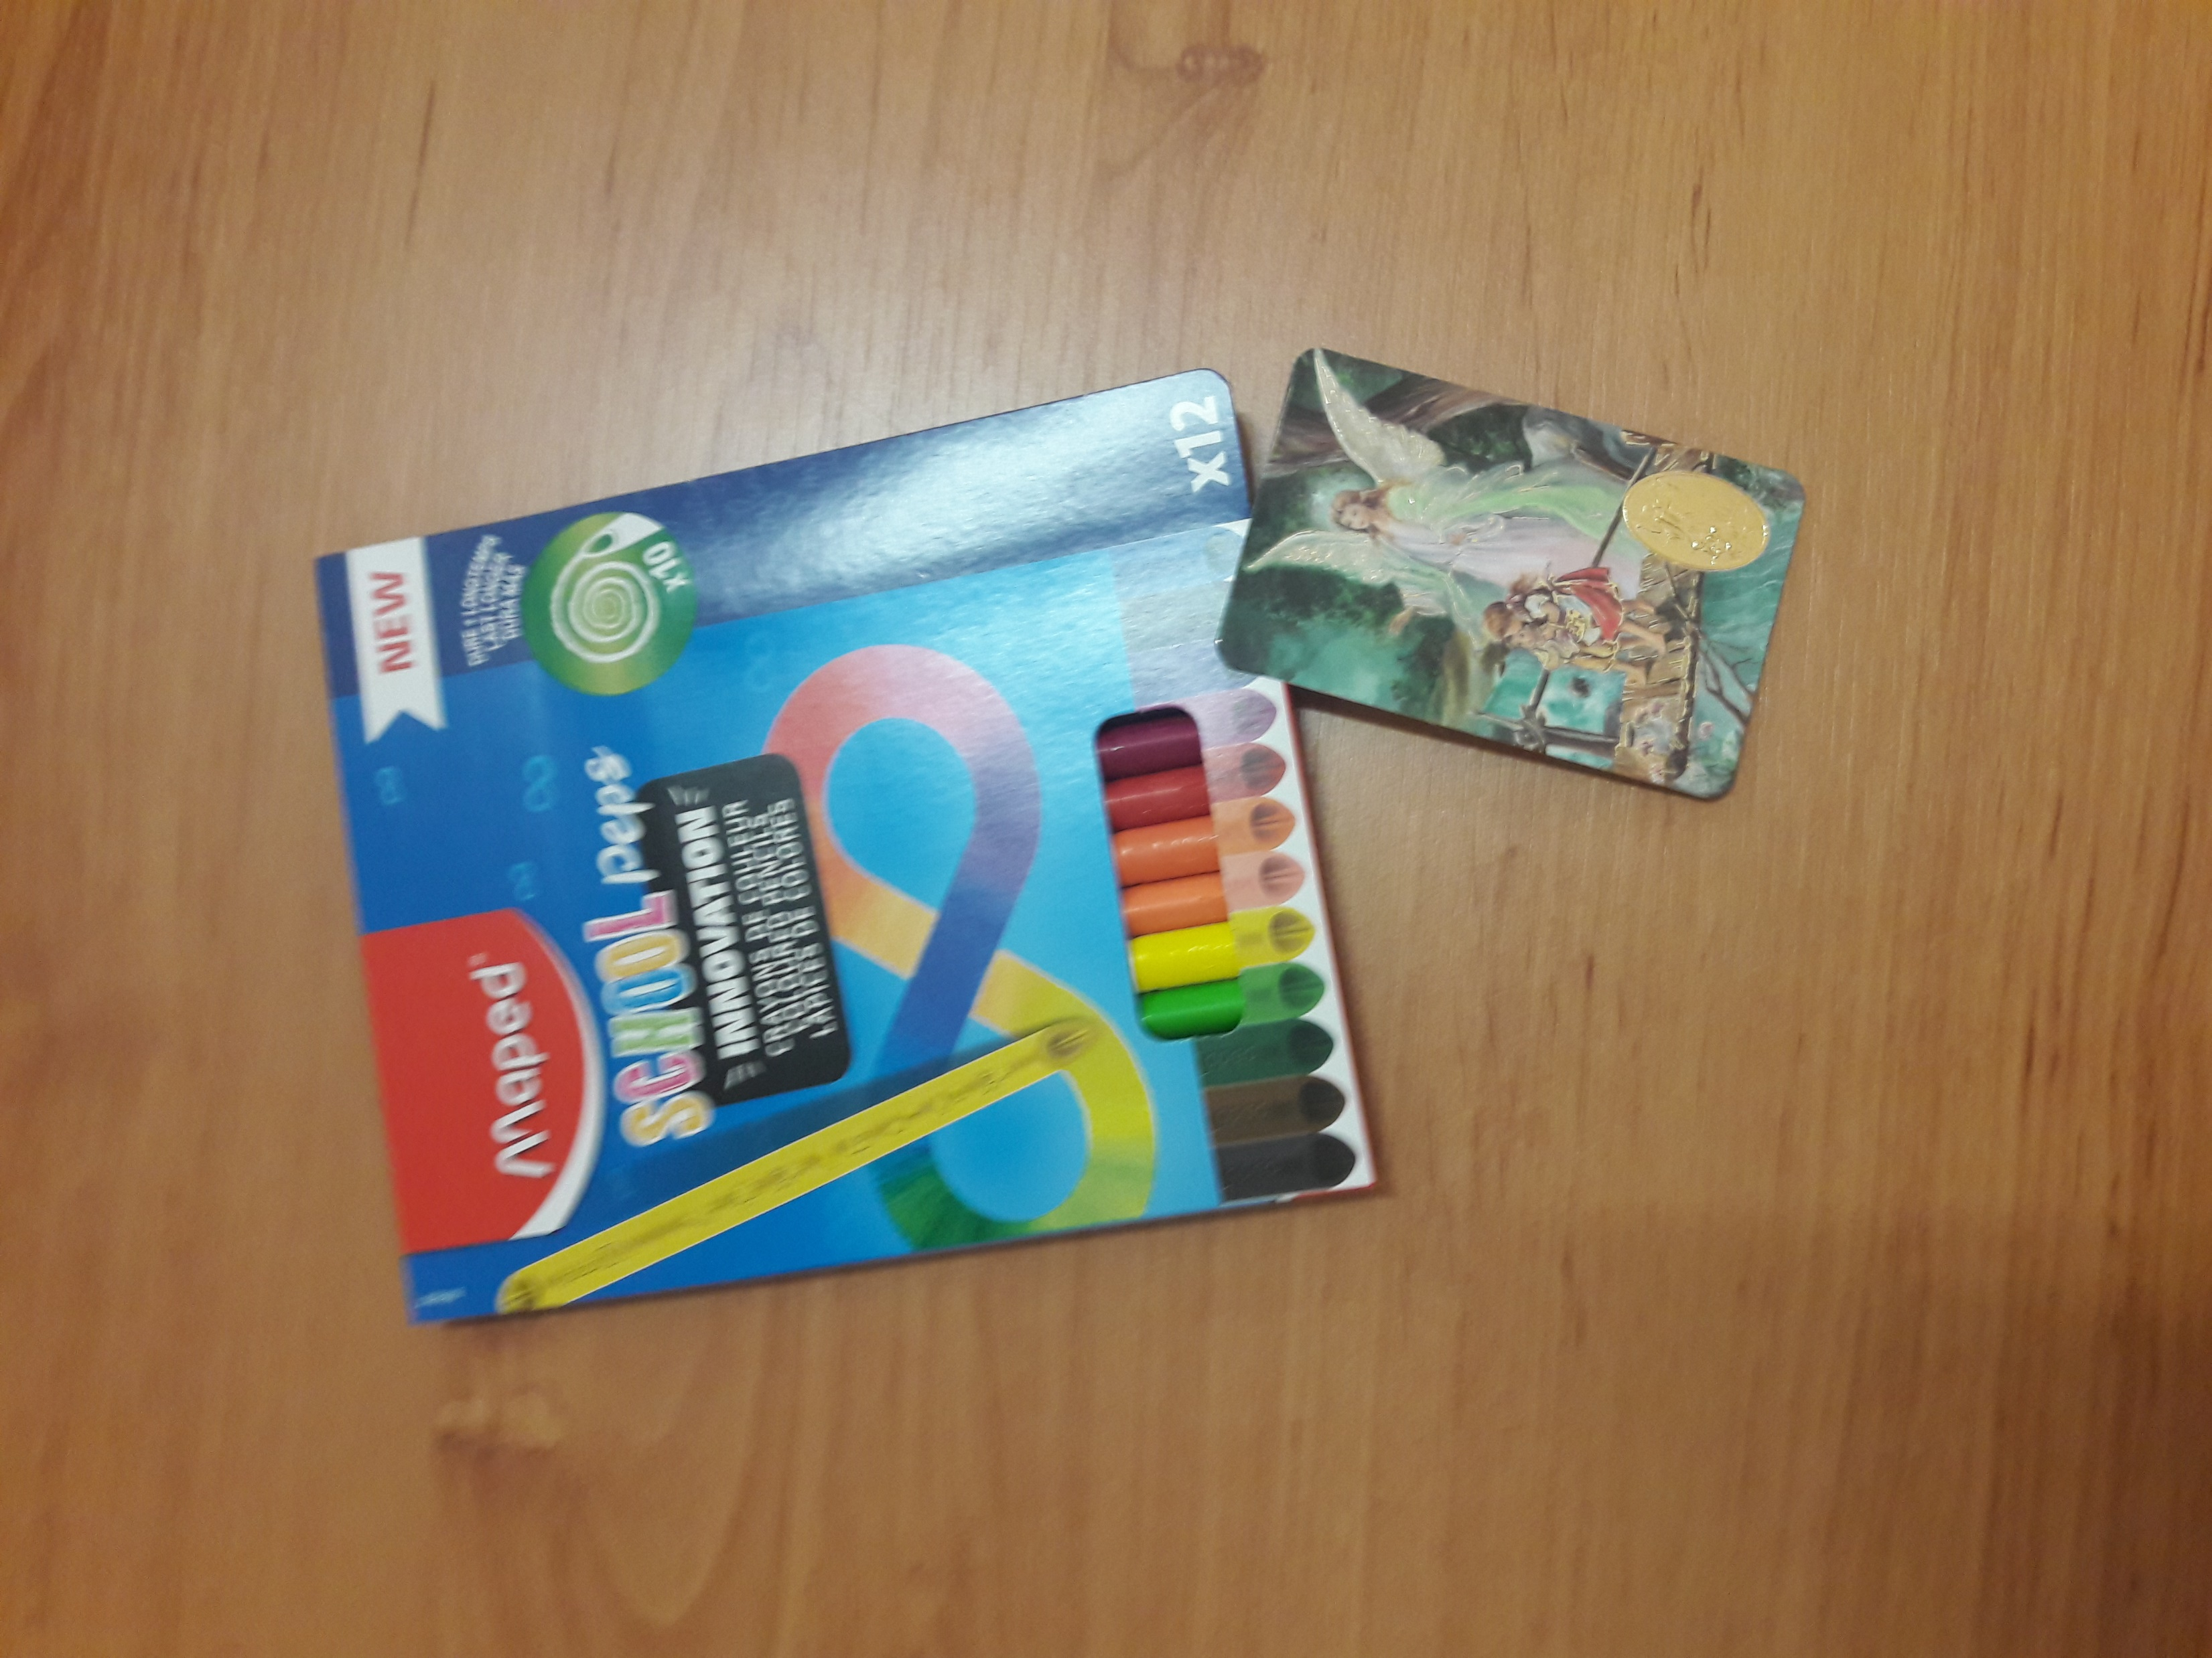
Cena poroty - IV. kategória

Slide 28
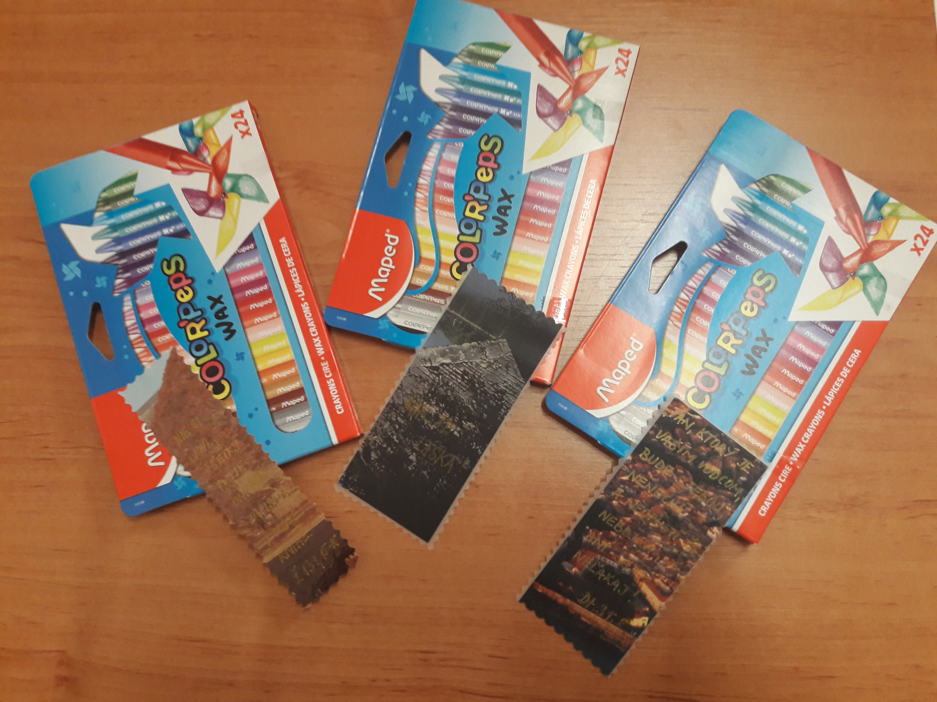
Cena poroty - V. kategória

Slide 29
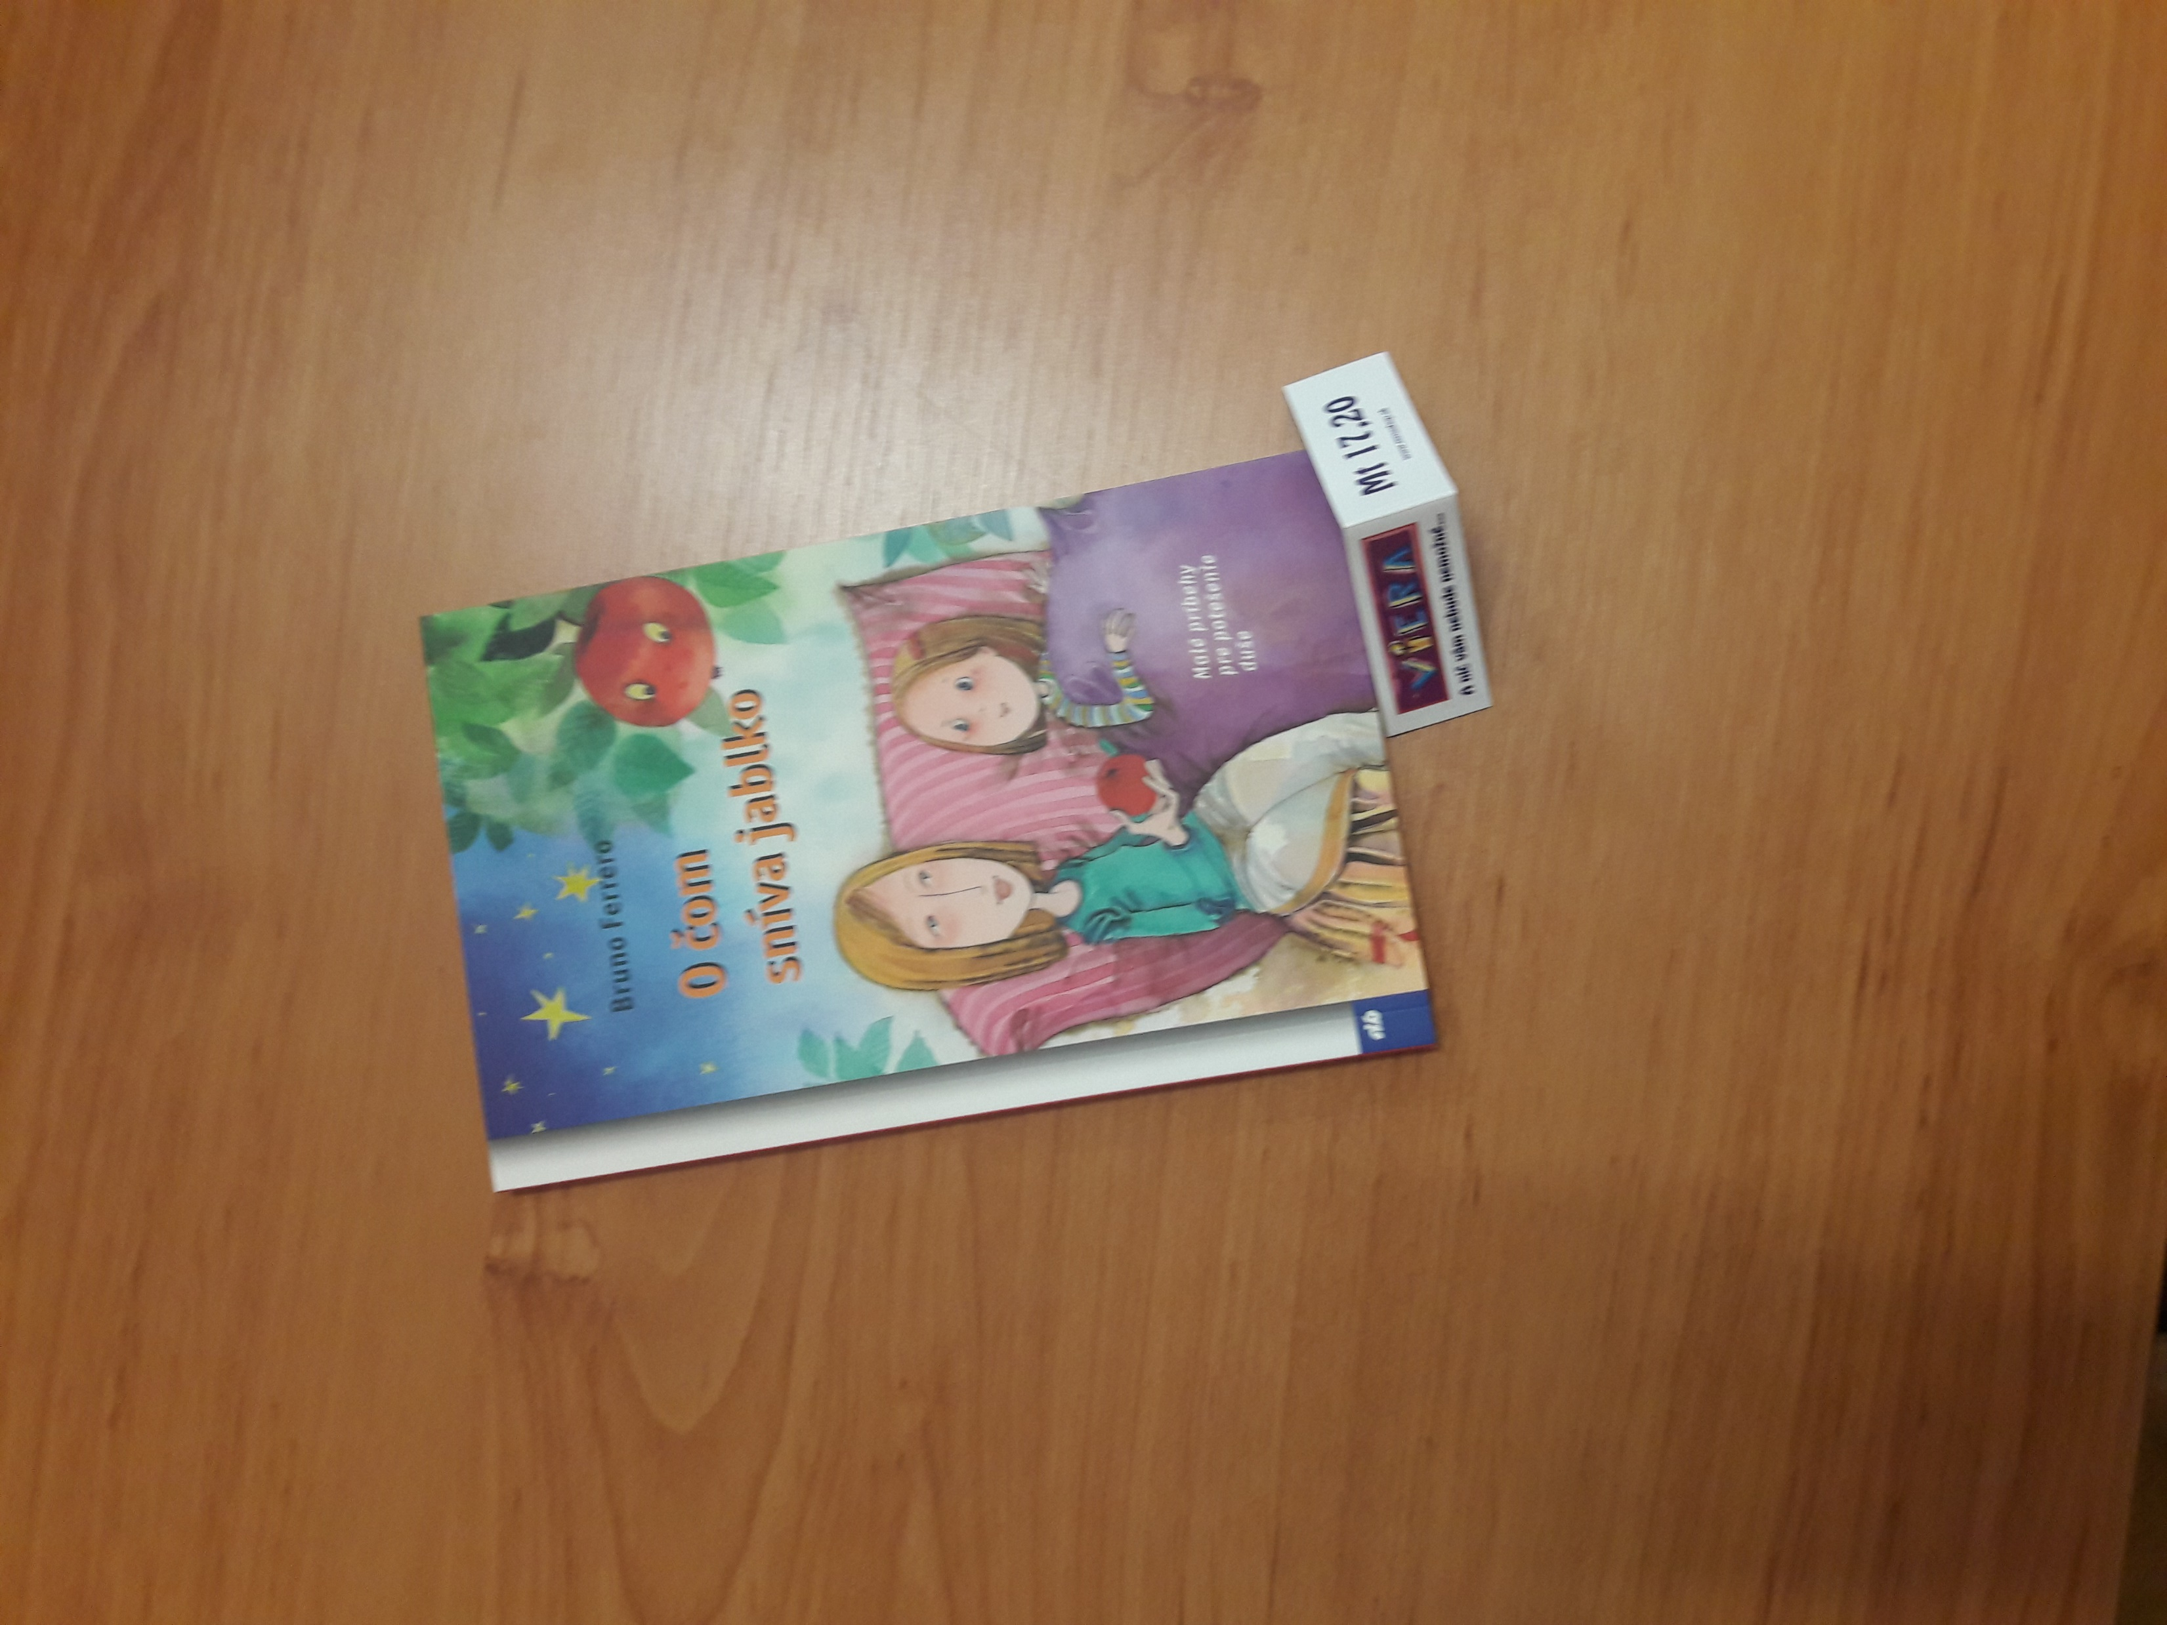
Cena poroty - VIII.B kategória

